Slide 1
Хорошего настроения!

Slide 2
Наши помощники – органы чувств.

Slide 3
Загадка.
Брат с братом через дорогу живут,
А один другого не видит.

Slide 4
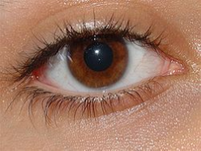
Глаза – орган зрения.
Зрение – способность человека воспринимать цвет, форму, размер предметов и их расположение.

Slide 5
Берегите зрение!
1.Читай, пиши только при хорошем освещении, но помни, что яркий свет не должен попадать в глаза. 2.Следи за тем, чтобы книга или тетрадь были на расстоянии 30 – 35 сантиметров от глаз. Свет должен падать слева. 3.Не читай лёжа. 4.Не читай в транспорте. 5.Если долго читаешь, пишешь, рисуешь, каждые 30 минут давай глазам отдохнуть. 6.Вредно для глаз долго смотреть телевизор, компьютер. 7.Не три глаза руками – так можно занести соринку или опасные бактерии. 8.Пользуйся чистым носовым платком. 9.Не стесняйся носить очки.

Slide 6
Интересный факт.
Оказывается, мы можем видеть только при наличии света. Послушайте одну ис­торию.
Русский солдат оставался девять лет в темном подземелье Брестской крепости. Он имел доста­точное количество продовольствия и воды, но све­чей и спичек хватило только на четыре года. Пять лет он провел в полной темноте. Отвыкнув от све­та, он ослеп.
Чтобы надолго сохранить хорошее зрение, надо бережно относиться к глазам.

Slide 7
Загадка.
Маша слушает в лесу, как кричат кукушки,
А для этого нужны нашей Маше…

Slide 8
Уши – орган слуха.
Слух – способность организма воспринимать звуковые волны. Звуковые волны поступают в определённый участок мозга и перерабатываются там таким образом: мы слышим и понимаем слова.
Слух тесно связан с речью. Ребёнок сначала слышит и понимает речь, а затем уже учится говорить. Отсутствие слуха значительно обедняет мир человека, лишает его возможности общения.

Slide 9
Берегите уши!
1.Надо регулярно мыть уши с мылом и чистить туго скрученной ваткой.
2.Никогда не ковыряйте в ушах спичками, булавками и другими предметами. Можете повредить барабанную перепонку и потерять слух.
3.Сильный шум, резкие звуки, громкая музыка портят слух.
4. Чаще отдыхайте в тишине.
5.Если почувствуете боль в ухе, сразу обращайтесь к врачу.

Slide 10
Интересные факты.
При ярком свете слух обостряется, поэтому в концертных залах не гасят свет. А в темной комнате слабые звуки почти не слышны.
Кость хорошо проводит звук. Вспомните, когда вы грызете сухарики, звуки кажутся вам очень сильными, а рядом сидящий человек слышит слабый треск.
При некоторых: формах глухоты, когда слухо­вой нерв не поврежден, звук проходит через кости. Глухие иногда могут танцевать, воспринимая ритм музыки благодаря колебаниям пола.
Бетховен, когда оглох, слушал музыку с по­мощью трости, одним концом которой опирался на рояль, а другой ее конец он держал в зубах.

Slide 11
Загадка.
Всегда во рту, а не проглотишь.

Slide 12
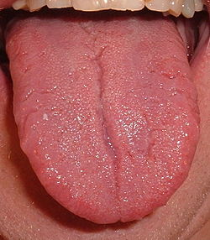
Язык – орган вкуса.

Slide 17
Снаружи язык покрыт бесчисленны множеством сосочков. В них заложены окончания нервов, умеющих ощущать, что попало в рот.
Сладкое и солёное язык ощущает своим кончиком, кислое – боками, а горькое – корнем.

Slide 18
Берегите орган вкуса – язык.
После приёма пищи прополоскать рот
Не брать в рот острые предметы, чтобы не поранить язык
Нельзя есть горячую пищу, чтобы не повредить вкусовые сосочки
Систематически очищать язык от налёта, чтобы избежать попадания инфекции в организм

Slide 19
Это интересно знать
Длина языка – 9 см, ширина – 5 см, вес – 50 граммов
За минуту язык может совершить 80 движений
На верхней стороне языка имеется более 10000 вкусовых луковиц, способных различать только 4 вкусовых ощущения – сладкое, кислое, солёное и горькое

Slide 20
Загадка.
Между двух светил в середине я один.

Slide 21
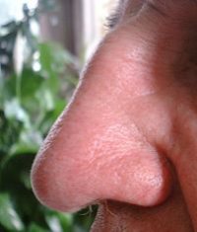
Нос – орган обоняния Обоняние – это способность организма чувствовать запахи. .
Нос ощущает запахи. Если мы хотим что-нибудь понюхать, то мы втягиваем ноздрями воздух. Он попадает внутрь носа, пробегает по извилистым каналам и сообщает о запахе чувствительным точкам, покрывающим внутреннюю оболочку носа. А они уже передают эти сведения в мозг.
Нос – это одновременно, и фильтр, и печка, и сторожевой пост.
Он не дает пыли пробраться внутрь организма. В носу находится много кровеносных сосудов. Внутри носа жарко как в печке, поэтому он успевает прогреть даже самый морозный воздух и защищает нас от простуды.

Slide 22
Обоняние увеличивает информацию об окружающем мире. Наиболее остро обоняние летом и весной, особенно в тёплую и влажную погоду. На свету обоняние острее, чем в темноте. Если человек теряет обоняние, то для него пища теряет вкус, и такие люди могут отравиться, так как не могут определить некачественной пищи.

Slide 23
Берегите обоняние!
Содержать нос в чистоте
Если есть насморк, то необходимо его лечить
Закаляться
Не засовывать в нос мелкие предметы
Пользоваться личным носовым платком

Slide 24
Это интересно знать
У человека обоняние намного слабее, чем у животных
Человек различает около 3000 запахов, а собака – до 100000 запахов
Существует 9 различимых групп запахов:
У некоторых людей особо развито обоняние: у химиков, аптекарей, пищевиков. Слепые люди узнают названия газет по запаху.

Slide 25
Загадка.
У двух матерей по пять сыновей,
Одно всем имя.

Slide 26
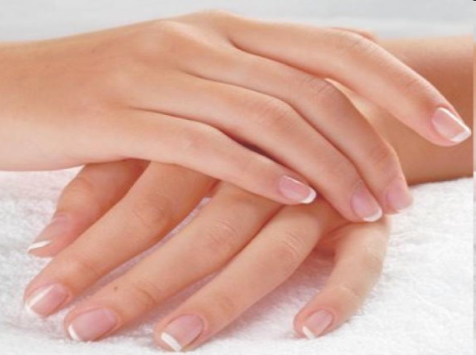
Кожа – орган осязания.
Осязание – способность человека чувствовать прикосновения.
Кожа может «рассказать» человеку о том, что его окружает. Кожей мы можем ощущать холод или тепло, ветер или жар, жжение или удар, решить, что для нас хорошо, а что плохо. Но кожа нас не только предупреждает об угрозе, но и защищает. Поэтому она обладает такими качествами, как прочность и упругость.

Slide 27
Как ухаживать за кожей?
Кожу надо содержать в чистоте
Мыть тело 1–2 раза в неделю с мылом и мочалкой
Обязательно мыть руки, лицо, шею, ноги и подмышечные впадины
Умываться то холодной, то горячей водой
Носить чистое бельё
Содержать в чистоте и подстригать ногти
Старайтесь не ранить, не обжигать, не обмораживать кожу

Slide 28
Интересные факты.
На поверхности кожи находится около миллиона болевых точек. Боль — это защита организма. Человек, лишенный чувства боли, мог бы сгореть в огне, не ощущая его губительного действия, истек бы кровью незаметно для себя, не почувствовав пореза.
Известны, люди, которые совершенно не чувствуют боли на отдельных участках кожи. При ожоге у такого больного кожу можно снимать целыми кусками, не причиняя ему какого-либо беспокойства

Slide 29
Ногти и волосы – кожные образования
Мелкие волоски на коже человека живут 50 дней
Ресницы сменяются раз в 3–5 месяцев
Ежедневно у человека сменяется 30–40 волос
Волос человека очень прочен, он может выдержать груз до 100 граммов
Девичья коса выдерживает груз в 20 тонн

Slide 30
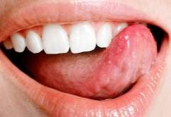
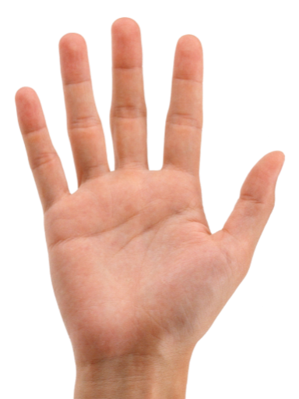
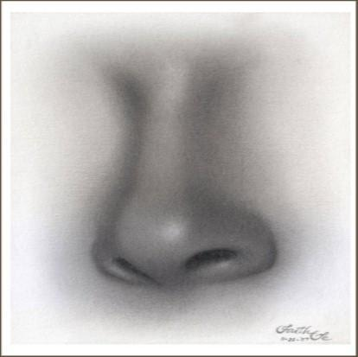
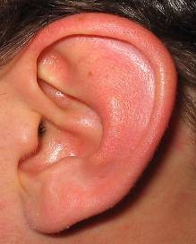
Органы чувств.

Slide 31
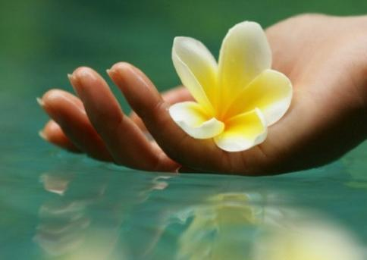
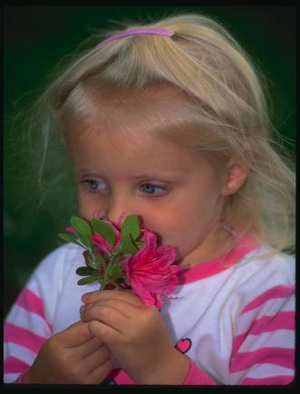
О каких органах чувств можно рассказать по этим рисункам?

Slide 32
Правильно ли подписаны рисунки? Нос –орган вкуса.

Slide 33
ОРГАН ОСЯЗАНИЯ

Slide 34
ОРГАН ОБОНЯНИЯ

Slide 35
Орган слуха.

Slide 36
Орган зрения.

Slide 37
Молодцы!

